Slide 1
La universidad

Slide 2
El sistema educativo español
Educación infantil | 3 años 4 años 5 años
Educación primaria | 6-12 años
Educación secundaria (ESO) | 12-16 años | 1º ESO 2º ESO 3º ESO 4º ESO

Slide 3
El sistema educativo español
Bachillerato
Ciclo formativo
16-18 años
Grado medio (2 años)
Grado superior (2 años)
Selectividad
Universidad

Slide 4
¿Cuánto dura una carrera universitaria?
Normalmente
4 años
Excepto: Medicina (6 años)
Veterinaria (5 años)

Slide 5
¿Cuánto cuesta una carrera universitaria?
Aproximadamente…
2000€ al año

Slide 6
El horario
Hay dos tipos de asignaturas
Asignaturas obligatorias
Asignaturas optativas
El alumno elige su propio horario

Slide 7
Mi horario
1º SEMESTRE | Lunes | Martes | Miércoles | Jueves
9.00 – 11.00 | Francés | Fonaments | Francés
9.00 – 12.00 |  |  |  | Traducción jurídica
12.00 – 15.00 | Traducción editorial |  | Traducción editorial | Traducción científica
13.30 – 15.00 |  | Tecnologías

Slide 8
Mi horario
2º SEMESTRE | Lunes | Martes | Miércoles | Jueves
8.30 – 12.00 |  |  | Interpretación
9.00 – 11.00 |  | Traducción francés |  | Traducción francés
11.00 – 12.00 | Terminología
13.30 – 16.30 | Traducción inversa |  | Edición y revisión

Slide 9
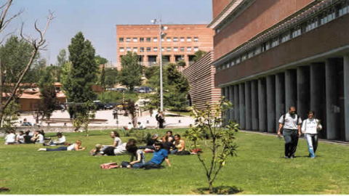
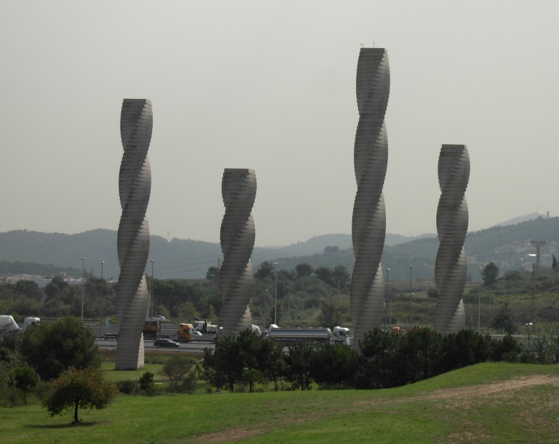
Mi universidad
El logo

Slide 10
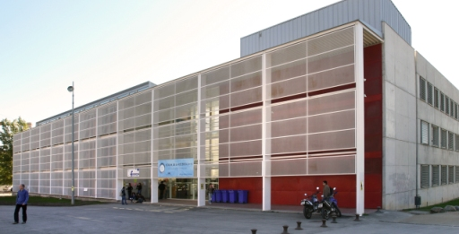
Mi facultad
Traducción e Interpretación

Slide 11
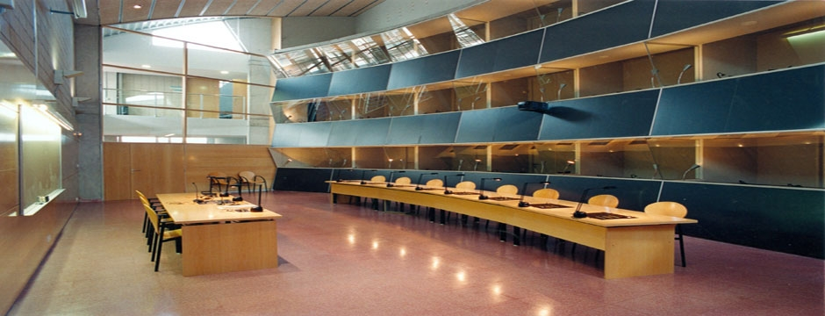
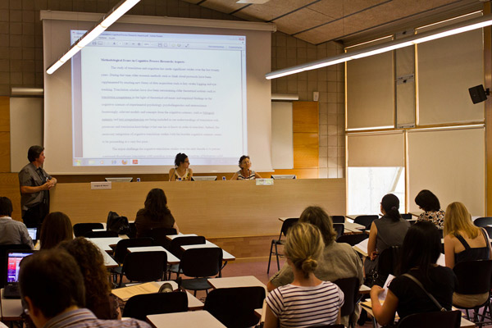
Mi facultad: las aulas

Slide 12
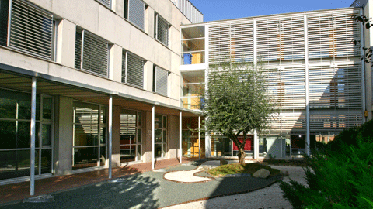
Mi facultad: el jardín japonés

Slide 13
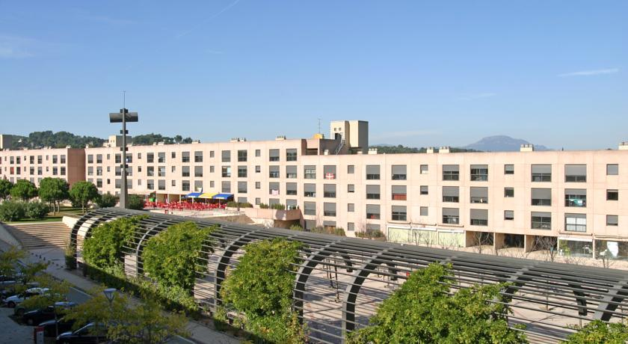
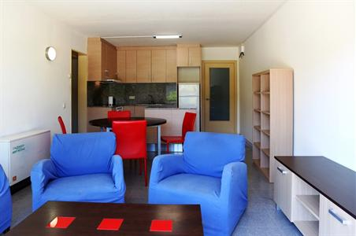
La residencia universitaria

Slide 14
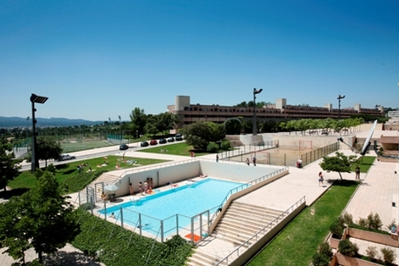
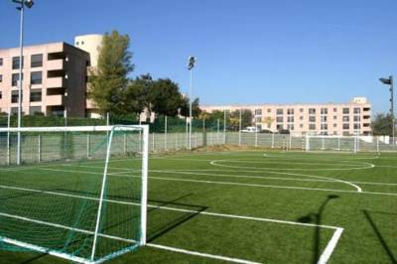
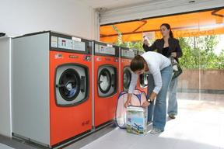
La residencia universitaria
La piscina El campo de fútbol La lavandería

Slide 15
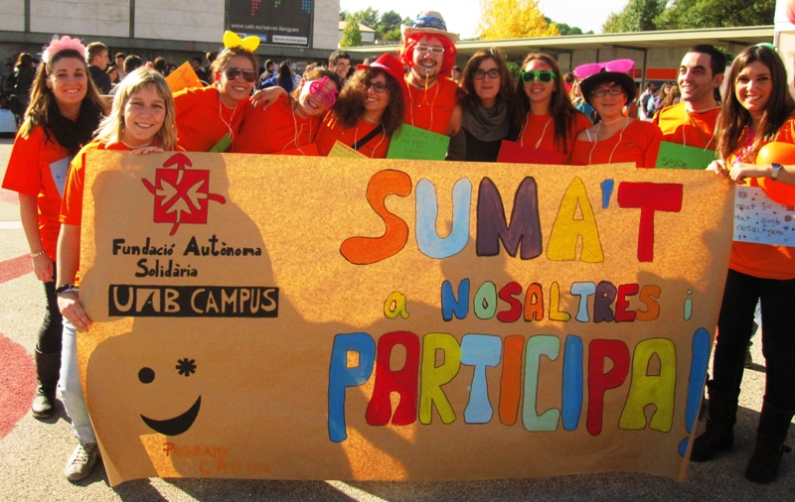
Actividades en la universidad
El voluntariado

Slide 16
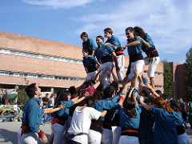
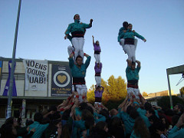
Actividades en la universidad
Los castellers

Slide 17
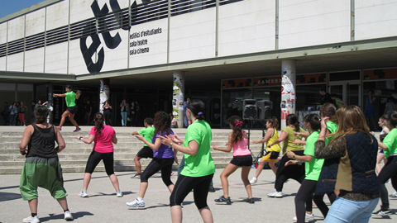
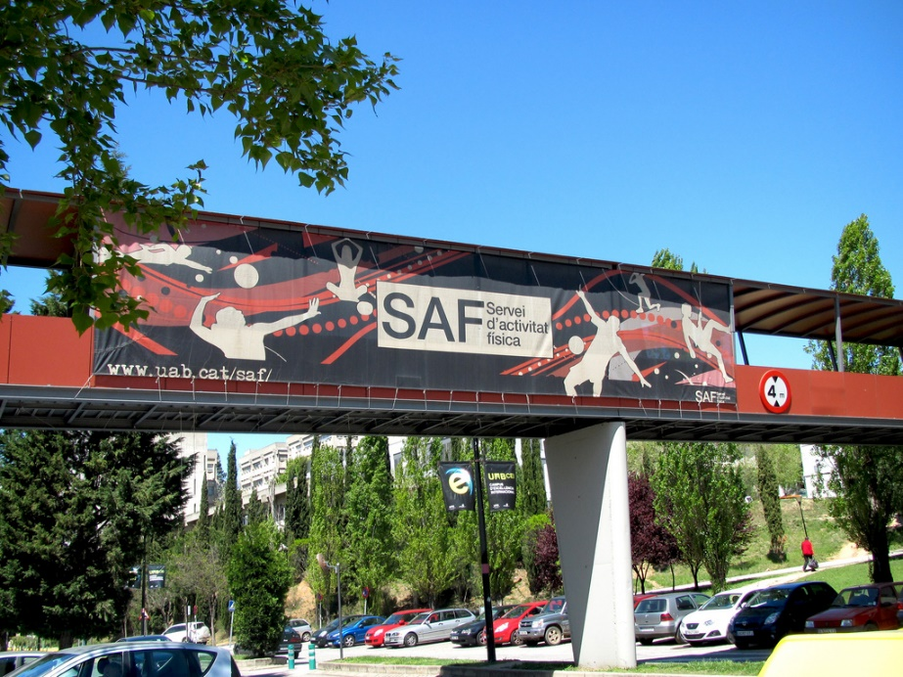
Actividades en la universidad
El deporte

